Slide 1
2018 종합설계
MQTT 프로토콜을 기반으로 한 공장 환경관리 시스템
2013156001 고재욱
2015154010 김혜정

Slide 2
목차
1. 종합설계 개요
7. 개발 방법
2. 활용사례
8. 데모 환경 설계
3. 시스템 시나리오
9. 진행 일정
4. 시스템 구성도
10. 업무 역할
5. 시스템 상세설계
11. GitHub & 참고문헌
6. 개발환경

Slide 3
지난 지적사항
임계 값 정의 제대로, 임계 값에 따른 rule 빈틈없이 만들 것
작업장 환경 권고 기준도 함께 표시
온도 + 습도 수치로 상대습도 계산
-> 온도에 따른 적정 습도 확인 가능
화재 예방을 위해 온도 + 습도 수치로 실효습도 계산
-> 건조주의 상태인지 확인 가능
온 습도 | 조명 밝기 | Co2농도
온도에 따라 다름 | 220lux이상 | 800ppm

Slide 4
종합 설계 개요
연구개발 배경
공장 노동자들의 현장 작업 시 쾌적하고 안전한 환경을 위해 공장 안의 여러 작업환경을
통합적으로 관리하는 시스템이 필요
연구개발 목표
센서를 이용하여 지속적으로 작업 환경 모니터링
센서 데이터에 따른 공장 설비 자동 제어
웹 페이지로 설비 수동제어
연구개발 효과
쾌적하고 안전한 환경 조성을 위해 여러 작업장을 통합적으로 관리할 수 있다.
통신량이 많은 환경에 효과적인 프로토콜인 MQTT로 구현한다.

Slide 5
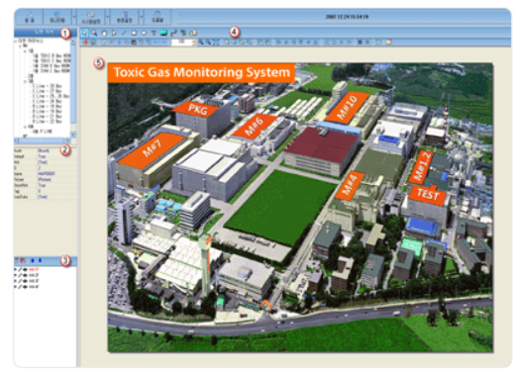
공장환경 모니터링 사례
어드밴택의 공장환경 모니터링
I O T 기기로 가연성가스, 공기 질 등
유해물질 모니터링 서비스 제공
위피아의 환경 모니터링 솔루션
유해가스 센서, 공기오염 센서를 여러곳에 설치
공장 관제실에 모니터링 서비스 제공
Notes:
다음은 저희 주제인 공장환경모니터링 사례들입니다. 대부분 IOT센서들을 대량으로 여러 곳에 설치해 관제실에서
감독할 수 있는 서비스를 제공하고 있습니다.

Slide 6
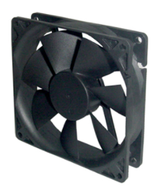
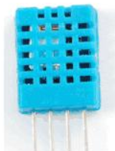
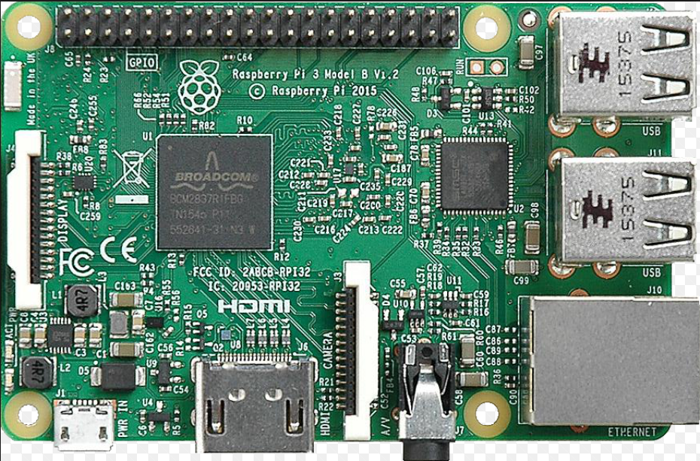


시스템 시나리오
시나리오 1 : 센서 값 모니터링
라즈베리파이 ( B r o k e r )
설 비 (S u b s c r I b e r)
센서 ( P u b l I s h e r)
관리자
(S u b s c r I b e r)
1. 센서에서 센서 값 발행
2. 관리자가 센서 값 구독 후 모니터링
Notes:
기능별로 구성한 시스템 시나리오입니다. 먼저 모니터링은 ~~

Slide 7
시스템 시나리오
시나리오 2 : 설비 수동제어
라즈베리파이 ( B r o k e r )
설비 (S u b s c r I b e r)
센서
관리자
( P u b l I s h e r)
1. 관리자가 제어 메시지 발행
2. 설비가 제어 메시지를 구독하고 제어됨
Notes:
다음 기능은 설비를 수동으로 제어하는 기능입니다. 웹이나 모바일이 클라이언트로 라즈베리파이 브로커를

Slide 8
시스템 시나리오
시나리오 3 : 임계 값 설정 -> 설비 자동제어
라즈베리파이 ( B r o k e r )
설 비 (S u b s c r I b e r)
센서 ( Subs c r I b e r )
센서 ( P u b l i s h e r )
관리자
( P u b l I s h e r)
1. 웹, 모바일에서 센서의 임계 값을 설정
2. 임계 값에 따라 설비에 제어 메시지 전송
3. 설비가 제어메시지 구독 후 자동으로 제어 됨

Slide 9

시스템 구성도
작업장(Client)
#1
NodeMCU#1
환풍기
NodeMCU#2
경보등,경보음
NodeMCU#3
전등
. . .
NodeMCU#1
온습도 센서
Co2 센서
유해가스 센서
AP
NodeMCU#2
조도센서
Raspberry Pi
-MQTT broker
- Web Server
Web Client
(Client)
-설비컨트롤
-임계값설정
-상황모니터링
cloud
. . . .
NodeMCU#1
환풍기
NodeMCU#2
경보등,경보음
NodeMCU#3
전등
. . .
NodeMCU#1
온습도 센서
Co2 센서
유해가스 센서
작업장(Client)
#3
NodeMCU#2
조도센서
Notes:
전체적인 시스템 구성도 입니다. 먼저 작업장 1부터 3까지 총 세곳의 작업장을 각각 관리하는 구조이며 작업장 하나당 센서보드와 설비보드를 부착할 계획입니다. 관측된 센서값들은 브로커인 라즈베리파이를 통해 관제실 웹서버와 모바일 폰으로 전송됩니다. 예를들어 관리자가 모바일 폰으로 온도 임계값을 30도로 설정할 경우 30도 이상이 되면 환풍기 설비가 자동으로 제어됩니다. 모바일폰과 웹서버에서 설비를 수동으로 제어할 수도 있습니다. 모든 통신 프로토콜은 MQTT를 사용하고 무선 인터넷 환경에서 구현할 계획입니다.

Slide 10
시스템 상세 설계
Sensor
HTTP
Web
Client
MQTT
Broker
MQTT
JAVA MQTT
Library
웹소켓
Facility
Cloud
센서 정보 송신과 설비제어는 MQTT 프로토콜로
MQTT 서버에서 중앙관제 웹 페이지로의 송수신은 HTTP프로토콜로
무선 양방향 시스템 구현

Slide 11
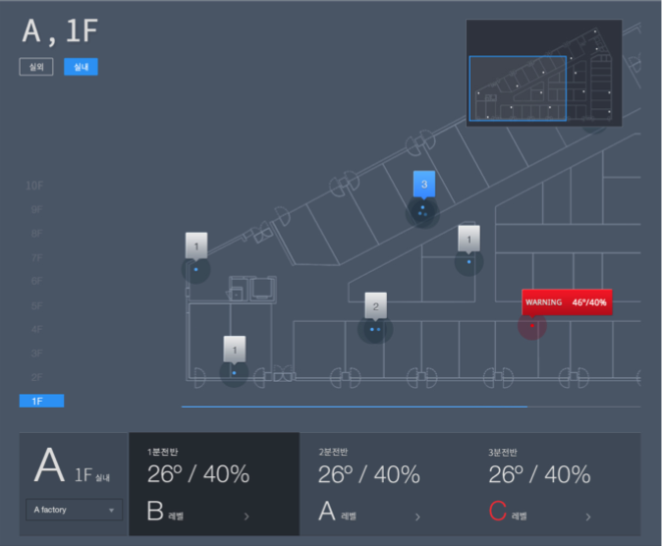
시스템 상세 설계
기능 : 작업장 별 실시간 상황 모니터링, 센서 값 설정, 설비 수동 컨트롤
나타낼 정보 : 설비정보, 센서정보 ( 온도, 습도, 조도, 공기 질)
필요기술 : java script , Eclipse Paho , node . js 로 웹페이지 제작
환경관리 웹페이지

Slide 12
시스템 상세 설계
API
Client 클래스
형식 | Client.method
속성 | host, name, loacation
메서드 | search_client, search_publish, search_subscribe
설명 | 클라이언트와 MQTT서버가 통신할 때 사용하는 클래스
Client.search_client () : 브로커에 연결된 클라이언트들의 정보를 출력
Client.search_publish () : 각 클라이언트의 발행 정보 출력
Client.search_subscribe () : 각 클라이언트의 구독 정보 출력

Slide 13
시스템 상세 설계
형식 | boolean con_facility (String facility, int con_set)
리턴 값 | 실패 시0, 성공 시1
설명 | 매개변수로 어떤 설비인지, 설비를 on/off 할것인지 여부를 입력받고 mqtt 메시지를 브로커에 발행함
예시 | con_facility(“fan”,1)
형식 | boolean set_qos(Client name, int qos_level)
리턴 값 | 실패 시0, 성공 시1
설명 | 매개변수로 mqtt Client명, qos level을 받아서 mqtt 메시지를 발행함
예시 | set_qos("nodeMCU_1", 0)

Slide 14
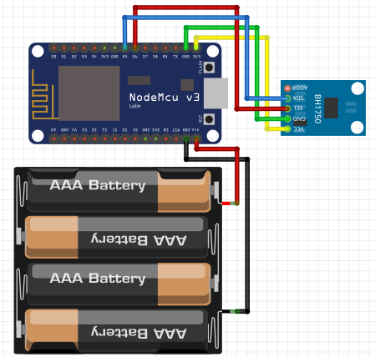
시스템 상세 설계
모듈 명 : 조도 센서
기능 : 외부 밝기를 측정한 뒤, 주기적으로 밝기 값을 송신. 이에 따라 내부 조명을 조절
필요기술: MQTT 브로커와의 송수신

Slide 15
시스템 상세 설계
형식 | double cal_light(double light_param)
리턴 값 | lux 단위로 계산된 double 값
설명 | 조도센서 수치를 lux단위로 환산해 주는 함수
예시 | cal_lux(6526.2);
형식 | bool pub_light(double lignt_lux)
리턴 값 | 성공 시 1, 실패시 0
설명 | 조도센서값에 따라 전등 밝기 조절을 브로커에게 요청하는 함수
예시 | pub_light(26.1);

Slide 16
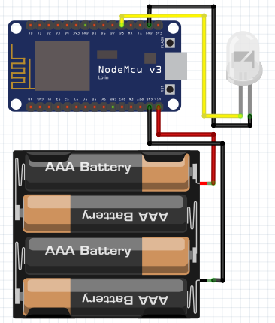
시스템 상세 설계
모듈 명 : 조명
기능 : 조도센서에서 받은 데이터를 바탕으로, 밝기에 따라 조명을 자동으로 조절. 수동제어도 가능
필요기술: MQTT 브로커와의 송수신

Slide 17
시스템 상세 설계
형식 | bool on_light()
리턴 값 | 성공 시 1, 실패 시 0
설명 | 센서 모듈에서 데이터를 수신한 뒤 설비를 제어하기 위해 작동하는 함수
예시 | on_light();

Slide 18
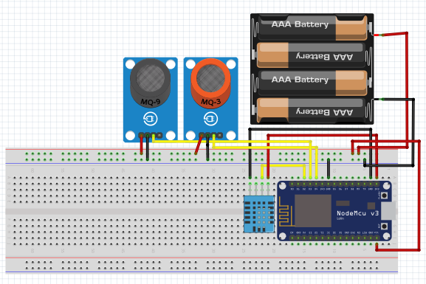
시스템 상세 설계
모듈 명 : 온습도, Co2, 유해가스 센서
기능 : 작업장 내부의 온습도, Co2농도, 가연성가스(LPG)농도를 측정해 주기적으로 데이터를 송신. 이에 따라 환풍기, 경보음, 경보등이 작동.
필요기술: MQTT 브로커와의 송수신

Slide 19
시스템 상세 설계
형식 | double cal_hum(double temp, double hum)
리턴 값 | 상대습도로 계산된 double 값
설명 | 온도 값과 습도 값을 이용한 계산식을 통해 상대습도를 구함
예시 | cal_hum(23, 34.5);
형식 | double cal_real_hum(double temp, double num)
리턴 값 | 실효습도로 계산된 double 값
설명 | 온도 값과 습도 값을 이용한 계산식을 통해 실효습도를 구함
예시 | cal_real_hum(23,34.5);

Slide 20
시스템 상세 설계
형식 | double cal_gas(double gas_param)
리턴 값 | % 단위로 계산된 double 값
설명 | 유해가스 센서의 수치를 %단위로 환산해 주는 함수
예시 | cal_gas(526.2);
형식 | bool pub_gas(double gas_percent)
리턴 값 | 성공 시1, 실패 시0
설명 | 측정 된 가스센서의 값을 가지고 기준 값과 비교하여 브로커로 메시지를 publish할 지 판단하는 함수
예시 | pub_gas(40.1);

Slide 21
시스템 상세 설계
형식 | double cal_co2(double co2_param)
리턴 값 | % 단위로 계산된 double 값
설명 | co2가스 센서의 수치를 %단위로 환산해 주는 함수
예시 | cal_co2(126.2);
형식 | bool pub_co2(double cal_co2)
리턴 값 | 성공 시1, 실패 시0
설명 | 측정 된 co2센서의 값을 가지고 기준 값과 비교하여 브로커로 메시지를 publish할 지 판단하는 함수
예시 | pub_co2(10.5);

Slide 22
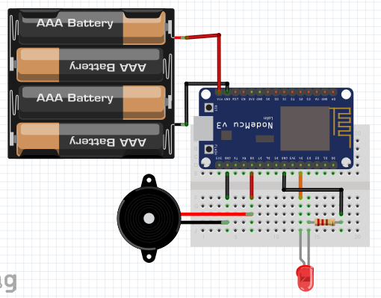
시스템 상세 설계
모듈 명 : 경보등, 경보음
기능 : 유해가스농도가 기준수치를 초과하면, 경보등과 경보음이 동작
필요기술: MQTT 브로커와의 송수신

Slide 23
시스템 상세 설계
형식 | bool on_gas()
리턴 값 | 성공 시 1, 실패시 0
설명 | 구독자(설비)가 가스센서로부터 설비 제어 메시지를 받았을 때, 경보등, 경보음을 켜주기위해 실행
예시 | on_gas();

Slide 24
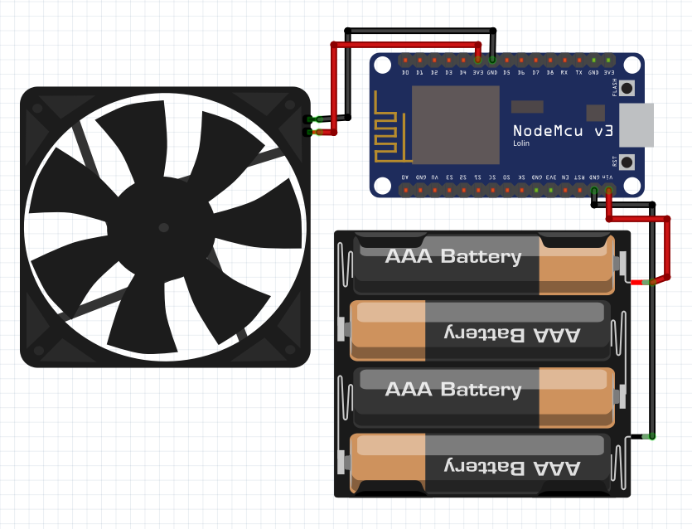
시스템 상세 설계
모듈 명 : 환풍기
기능 : 온도나 이산화탄소 수치가 공장환경 기준, 임의설정 기준치를 초과하면 자동으로 동작. 수동제어도 가능
필요기술: MQTT 브로커와의 송수신

Slide 25
시스템 상세 설계
형식 | bool on_co2()
리턴 값 | 성공 시 1, 실패시 0
설명 | 구독자(설비)가 co2센서로부터 설비 제어 메시지를 받았을 때, 환풍기를 동작시키기 위해 실행
예시 | on_co2();

Slide 26
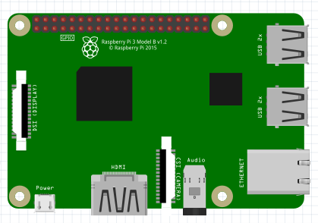
시스템 상세 설계
모듈 명 : Raspberry Pi 3
기능 : MQTT 브로커 /웹 서버 설치, 클라우드에 데이터 업로드
필요기술: HTTP서버, Websocket, Mosquitto , 클라우드 연동

Slide 27
시스템 상세 설계
형식 | int client_init (Client client, char host, int port, int keepalive)
리턴 값 | 성공 시 init_success, 실패시 init_inval 호출
설명 | mqtt 브로커와 클라이언트 사이의 초기연결 시 사용
예시 | client_init(client,"192.168.239.1",1883,60);
형식 | int mosquitto_publish (Client client, int mid, char topic, int payloadlen, void *payload, int qos, bool retain)
리턴 값 | 성공 시 mosq_err_success, 연결 실패 시 mosq_err_no_conn 호출
설명 | 클라이언트에서 브로커로 mqtt메시지를 토픽명으로 발행
예시 | mosquitto_publish(client, message_id, "sensor/humid", 100, payload, 0, false);

Slide 28
시스템 상세 설계
형식 | int mosquitto_subscribe (Client client, int mid, char topic, int qos)
리턴 값 | 성공 시 mosq_err_success, 실패시 mosq_err_inval 호출
설명 | 클라이언트가 브로커로부터 토픽을 구독하는 함수
예시 | mosquitto_subscribe(client, message_id, "sensor/#", 0);

Slide 29
개발 환경
HW | Node MCU (ESP8266 V3) | 센서보드
 | Raspberry Pi 3 | MQTT Server, Web Server 설치
 | DHT22 | 온 습도 센서
 | BH1750 | 조도 센서
 | MQ-135 | 가스 센서
 | MQ-2 | Co2센서
 | Fan Module | 팬
 | Buzzer Module | 경고음 스피커
 | LED | 전등
 | Red light | 경보등
SW | AWS | 데이터 저장 할 클라우드
 | Mosquitto | MQTT Server(Broker)
 | Paho Eclipse Library | MQTT Client Library
 | IDE | Arduino IDE, Eclipse
 | Javascript | 웹페이지 제작
 | Apache | Web Server
Notes:
개발환경입니다. 통신 프로토콜은 MQTT이고 연결은 무선인터넷 환경에서 구현할 것입니다. MQTT브로커로 모스키토를 라즈베리파이에 설치할 것이고 MQTT클라이언트인 센서와 설비는 nodeMCU보드 위에 모듈들을 설치할 계획입니다. 웹서버와 모바일 환경은 nodejs를 사용해 구현할 것입니다.

Slide 30
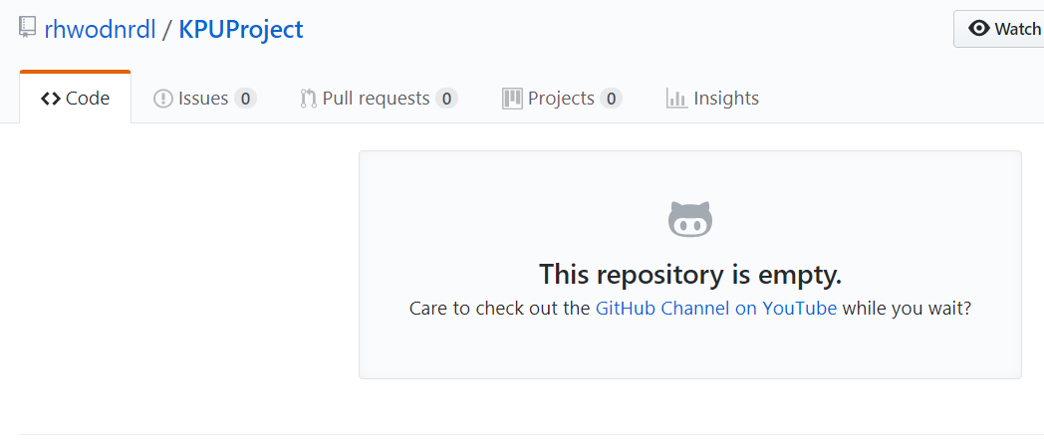
개발 환경
https://github.com/rhwodnrdl/KPUProject
고재욱 – rhwodnrdl
김혜정 - kkulppoberry

Slide 31
개발 방법
Web
Javascript / Node.js 를 이용한 중앙 관제 웹 페이지 제작
Eclipse Paho라이브러리를 이용해 MQTT 브로커와 통신
실시간 센서데이터를 Node.js API를 사용해 시각적으로 제공
H/W Board
W I f i가 내장된 ESP8266 를 이용해 센서, 설비 별 H/W 보드제작
무선통신으로 MQTT서버인 라즈베리 파이에 실시간 환경데이터 전송
Server 및 DB
라즈베리 파이에 Apache Web Server 설치
웹 브라우저에 데이터 전송 위해 웹 소켓 설치
MQTT 데이터 송수신 위한 브로커 Mosquitto 설치
AWS 에 실시간 센서 값, 설비 정보를 저장

Slide 32
데모 환경 설계
작업장 모형을 만들고 각 작업장 별로 센서 셋톱박스, 설비를 부착한다
교내 무선 AP로 통신하고 작업장마다 측정되는 센서 값을 웹페이지에서 보여준다.
센서보드와 설비 전력은 건전지를 통해, 라즈베리파이는 5v 충전기를 통해 공급한다.

Slide 33
수행 일정
항목 | 추진사항 | 12 | 1 | 2 | 3,4 | 5 | 6 | 7 | 8 | 9
자료 수집 | 자료수집 및 시행 가능성 여부 확인
시스템 설계 | 하드웨어 설계 통신 구조 설계
구 현 | 센서, 모듈제작 Client-Broker통신 웹 페이지 제작
테스팅/데모 | 버그 수정 통합 테스트
문서화/발표 | 중간발표 준비 보고서 작성
기술 대전 | - 산업기술대전 참가

Slide 34
업무 분담
 | 고재욱 | 김혜정
자료수집 | NodeMCU, 센서, 모듈 제작 MQTT Broker와 웹 서버 연동 MQTT Broker와 AWS 연동 | NodeMCU와 MQTT Broker 연동 라즈베리파이에 MQTT Broker 설치와 안드로이드 어플리케이션 연동
설 계 | 웹 서버 설계, 하드웨어 설계 | 통신 구조 설계, DB 설계
구 현 | 센서, 모듈 제작 WebServer, Socket 설치, Broker와 통신 | NodeMCU제작, Broker와 통신 Application구현, Broker와 통신 Database구현
테스트 | 센서,모듈 테스트/ Client와 Broker 사이의 통신 테스트 / 통합 테스트 / 유지보수

Slide 35
필요기술 및 참고 문헌
[1] 김상현, 김동휘, 오형석, 전현식, 박현주 “안정적인 사물인터넷 플랫폼을 위한 MQTT 기반 데이터 수집 솔루션 관한 연구”, 한국정보통신학회, 한국정보통신학회논문지 제 20권 4호, 2016년
[2] 구글, “MQTT 정리”, http://jeongchul.tistory.com/296 (2017.12.24)
[3] 피터 웨허, “실전 IOT 네트워크 프로그래밍”, 에이콘출판(2015) [4] 구글, “nodemcu환경설정”, http://deneb21.tistory.com/m/345?category=654228 (2017.12.28)
[5] 구글, “라즈베리파이 운영체제(라즈비안) 설치 ”, https://acertainlog.wordpress.com/2015/05/16/raspberrypi-raspbian-image/ (2017.12.28)
[6] 구글, “MQTT 브로커 설치 ”, http://www.instructables.com/id/Installing-MQTT-BrokerMosquitto-on-Raspberry-Pi/ (2017.12.24)

